Slide 1
PROJEKT LEONARDO DA VINCI (IVT) Mobiliti 2012
Naziv projekta: Znanjem do energetski učinkovite zgrade
Prag
23.9. – 6.10. 2012.

Slide 2
Sudionici
Učenici, zanimanja zidar:
Mario Udvardi
Ivan Koprivnić
Igor Barešić
Vinko Barusić
Želimir Perkovac
Nikola Mauko
Mentorica:
JasnaBerger,dipl.ing., nastavnica strukovnih predmeta

Slide 4
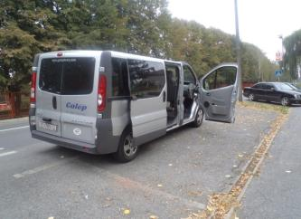
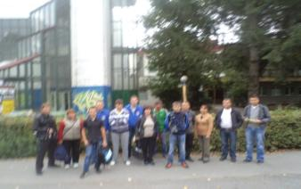
Početak mobilnosti 23. 9. 2012.
Polazak iz Virovitice u 08:00 h
Ispred Tehničke škole Virovitica
Prijevoz: kombi Opel Vivaro, GALOP - PRIJEVOZ d.o.o. iz Zagreba

Slide 5
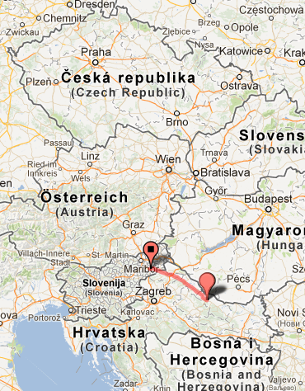
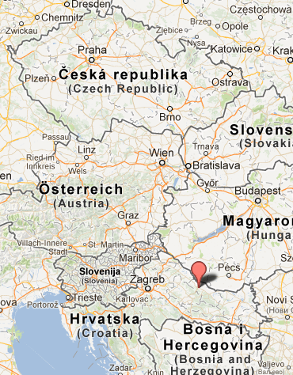
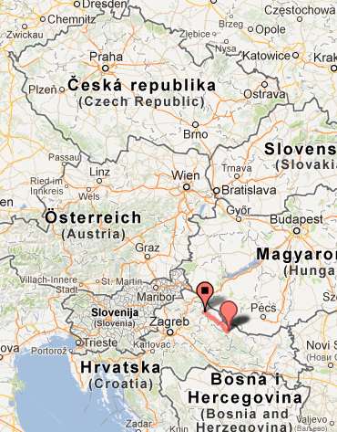
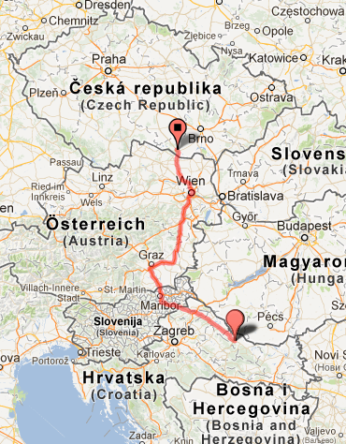
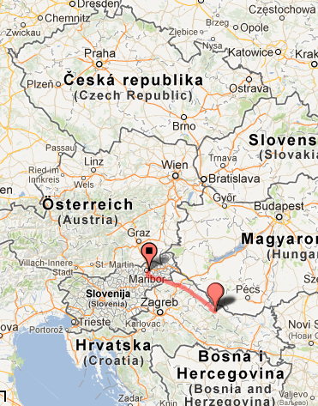
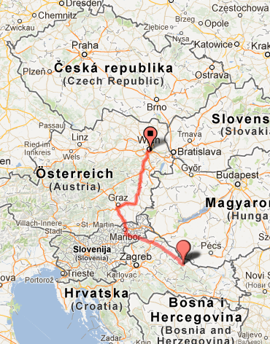
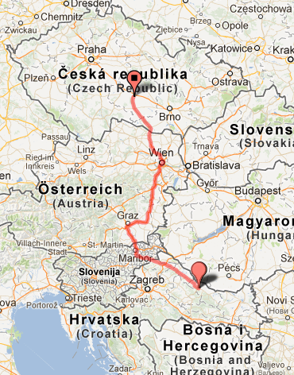
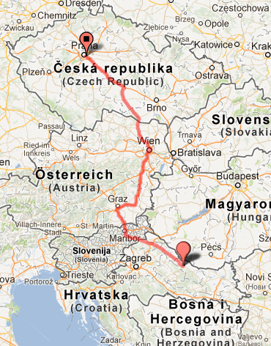
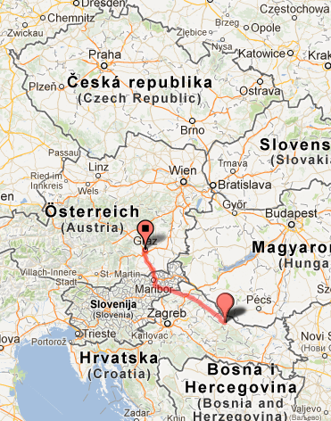
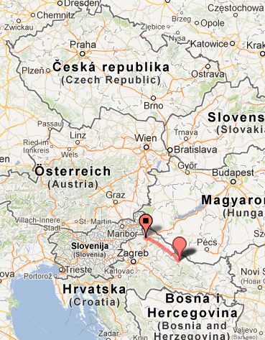
Trasa putovanja
Virovitica
→ Koprivnica
→ Varaždin
→ Ormož (Slovenija) →
→ Ptuj
→ Maribor
→ Graz(Austrija)
→ Wien (Beč)
→ Znojmo (Češka)
→ Jihlava →
→ Praha

Slide 6
Dolazak u Prag
Na odredište smo stigli u 16:30 h
Smjestili smo se u učeničkom domu (Domov mladeže Vrbova), na adresi Vrbova 1233/34 Praha 4
Šesterokrevetne sobe, profesorica je bila u sobi pored nas. Imali smo kuhinjicu i kupaonu u apartmanu
Smještaj je bio odličan

Slide 8
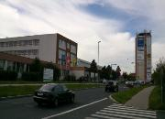
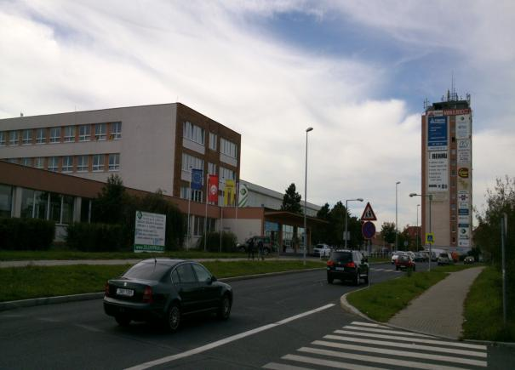
Škola partner - Stredni technicka škola Zeleny pruh
Kapacitet - 2000 učenika (trenutno 1200)
Sportska dvorana
Dvorana za predavanja
Radni poligoni za obrtnička zanimanja
Bazen i sauna
Menza i biffe
Auto škola (besplatna za najbolje učenike)
Poslovna zgrada

Slide 9
Češka kuhinja
Dosta se razlikuje od naše kuhinje (za ručak nema kruha)
DORUČAK (menza doma):
odlična peciva
namazi (maslac, sir, marmelada…)
Voće
topli napitci (čaj, kava, mlijeko…).
RUČAK (menza škole):
Juha
glavno jelo
Meso
Riža ili pire krumpir, tjestenina, knedle
desert (kolač, puding, jabuka)
Sok
(Obavezno smo tražili i kruh)

Slide 10
Češka kuhinja
VEČERA:
špageti, meso i tjestenina
Ponekad smo morali odlaziti u pizzeriju (kad smo dobili gris, pohanu cvjetaču…)
Na izletima:
„lunch paket”
Pohani odrezak
Kruh
Krastavci
Sok
Uočili smo da je Česima glavni prehrambeni artikl pivo. Vjerojatno zato imaju manju potrebu za konzumiranjem kruha, što je nama bilo neprihvatljivo.

Slide 11
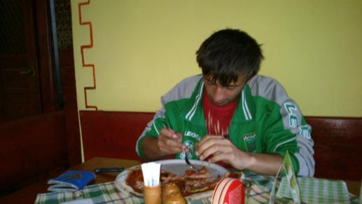
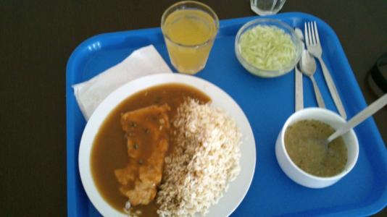

Slide 12
Stručno usavršavanje 24.09.2012.
U prostorima škole partnera
Upoznavanje sa zaštitom na radu i sa češkim propisima (školeni BOZP), odgovoran Bc.Alois Košut
Predstavljanje Virovitice i naših aktivnosti učenicima škole domaćina
Upoznavanje sa sadržajima škole

Slide 13
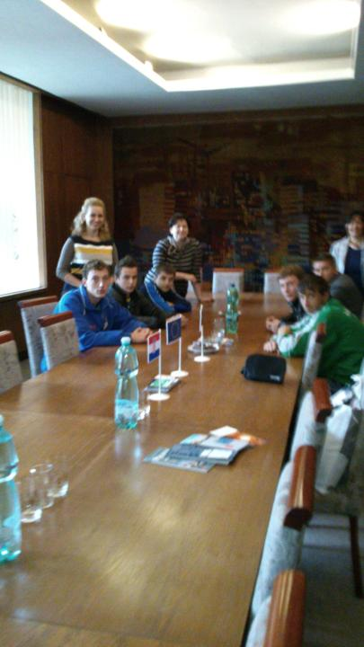

Slide 14
Na školskom poligonu

Slide 15
Liheň zručnosti-Nemamo hrvatsku istoznačnicu

Slide 16
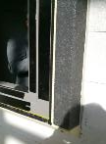
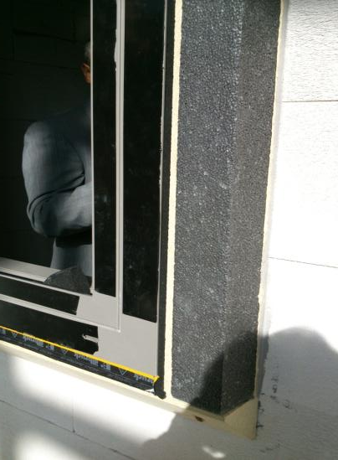
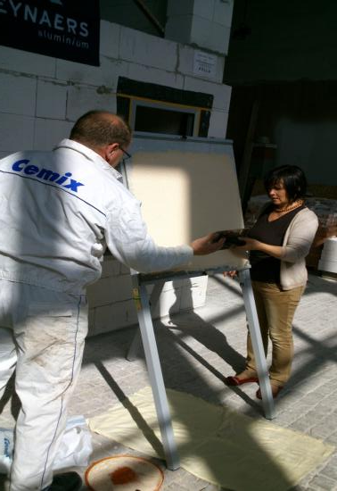
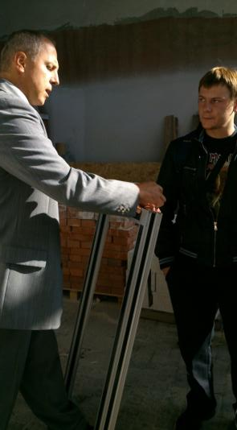
Stručno usavršavanje 25.09.2012.
Seminari:
predstavljanje firme Reynaers
aluminijski prozori,vrata,staklene fasade
prezentacija ugradnje prozora na objektu školskog poligona
toplinski sistemi Cemix
praktična primjena materijala (žbuka)

Slide 17
Stručno usavršavanje 26.09.2012.
Građevinski radovi na objektu poligona škole
izrada termo fasade
početni radovi
lijepljenje stiropora na vanjski zid objekta.
MENTOR: gospodin Bc. Alois Košut

Slide 19
Stručno usavršavanje 27.09.2012.
Radovi na zidu od siporex blokova (fugiranje i postavljanje nadvoja)
Prezentacija postavljanja gips kartonskih ploča na pregradnom zidu.
Nastavak radova na termo fasadi(poravnavanje bridova na postavljenom stiroporu – struganjem)

Slide 23
Stručno usavršavanje 1.10.2012.
Ekskurzija u južni dio grada (Praha 11, Počernice)
Obilazak stambenog objekta (montažne 12-etažne građevine ).
Upoznavanje sa:
normativima i načinom oblaganja zidova (stiropor i kamena vuna)
uvjetima koje mora ispunjavati toplinska fasada
rješavanjem detalja oko prozora, na lođama i parapetima (ispod prozora).

Slide 26
Stručno usavršavanje 2.10.2012.
Nastavak radova na termo fasadi u arealu škole
dovršetak lijepljenja stiropora
utiplavanje
zamazivanje tipli.

Slide 28
Stručno usvršavanje 3.10.2012.
Stručna eskurzija u Chlumočane kod Melnika u pogon YTONG-XELLA i u tvornicu RIGIPSA
Prošli smo edukaciju proizvodnje YTONG proizvoda i gips kartonskih ploča

Slide 33
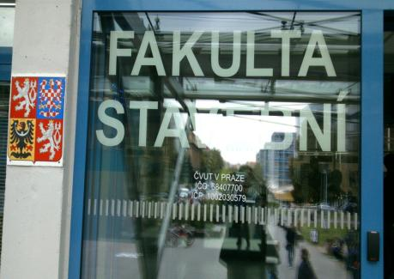
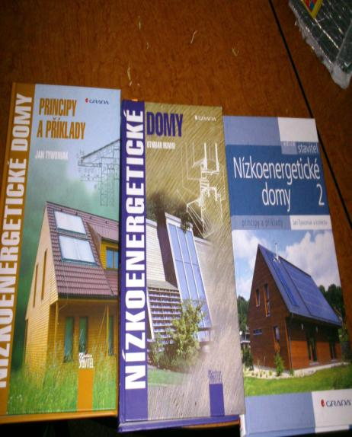
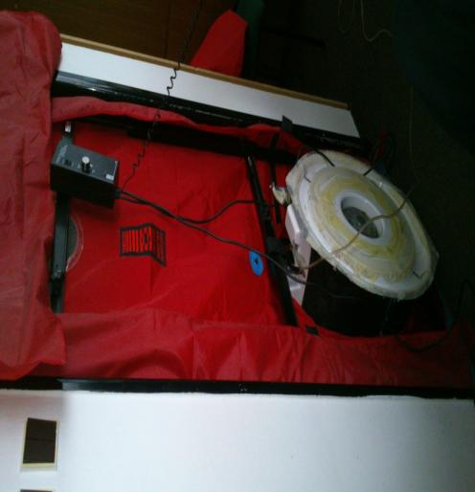
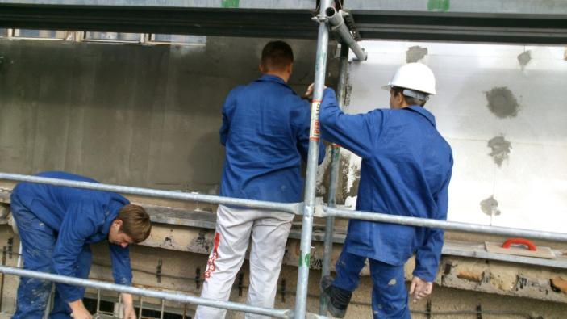
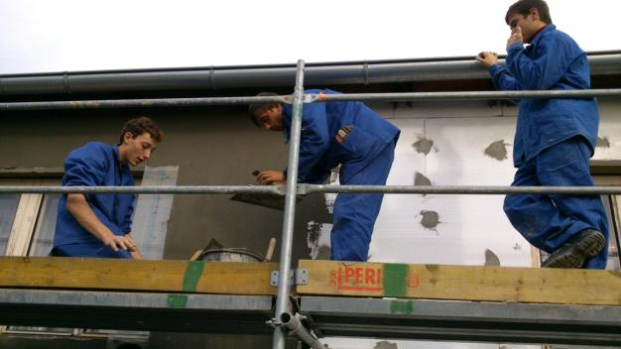
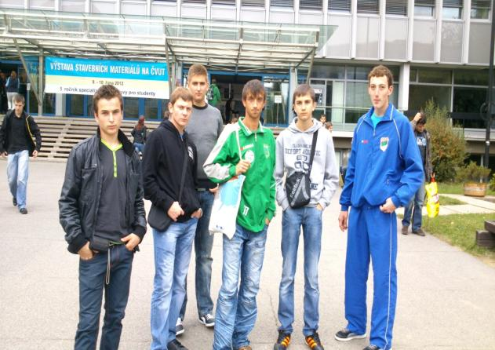
Stručno usavrašavanje 4.10.2012.
Nastavak radova na termo fasadi objekta na poligonu škole - lijepljenje mrežice
Išli smo na predavanje na ČVUT-građevinski fakultet gdje je naša profesorica studirala.
Predavanje o energetski učinkovitoj gradnji
Metode otkrivanja toplinskih mostova
mjesta gdje „bježi” toplina može se otkriti termo kamerom i tzv. Flower door metodom

Slide 34
Zanimljivosti u svezi s ostalim aktivnostima:
Dan otvorenih vrata- tunel Blanka,
dužine 5 km, dana 28.9.2012.

Slide 37
Metrostav, najveća građevinska firma u Pragu, partner škole domaćina
Na izlazu iz tunela škola partner prezentira svoje obrte(tesari)

Slide 38
Kulturne znamenitosti
Gotička katedrala Sv. Vita na Pražském hradě, bočni portal

Slide 39
Kulturne znamenitosti
Staroměstská radnice, orloj
Karlův most

Slide 40
Kulturne znamenitosti
Petřinská rozhledna (replika Effelovog tornja)
Pražský hrad

Slide 41
Kulturne znamenitosti
Vyšehrad,najstariji dio Praga

Slide 42
Kulturne znamenitosti
Na jednom od praških mostova, u pozadini Pražský hrad
Pogled na Národní divadlo

Slide 43
Kulturni program
Državna opera

Slide 44
Aida…

Slide 45
Václavské náměstí

Slide 46
Sportske aktivnosti
Ravnatelj škole partnera ing. Drahoslav Matonoha dočekao nas je na nogometnom stadionu Dukle.
Razgledavanje prostorija kluba
Gledanje utakmice juniora Bohemia Praha i Dukla Praha

Slide 47
Na nogometnom stadionu Dukla
Ravnatelj škole partnera
Ekipa iz Virovitice

Slide 48
Nogometni stadion Dukla
Pratimo utakmicu iz svečane lože
Škola partner je partner sa sportskim klubom Dukla

Slide 49
Nogometna utakmica
U učeničkom domu
Pobijedili smo

Slide 50
Nogometna utakmica
U dvorani škole partnera
Pobijedili smo

Slide 51
Bili smo i na hokejaškoj utakmici
Susret Slavia Praha-Energie i Karlovy Vary

Slide 52
Arena gdje smo pratili hokejašku utakmicu

Slide 53
Lokalni prijevoz
Kombi iz Učeničkog doma
Lokalni prijevoz, koji dobiva peticu
metro (podzemna željeznica)
autobusne linije
Tramvaji
Savladali smo i snalaženje u metrou
vlakovi dolaze svake 3 minute

Slide 54
Metro-tri trase,tuneli ispod cijelog Praga,prolazi ispod Vltave
Svaka stanica je posebno arhitektonski dizajnirana
Nije problem se snalaziti, samo treba znati kuda se želi stići

Slide 55
Stručno usavršavanje 5.10.2012.
Zadnji dan našeg boravka u Pragu
dovršavanje termo fasade.
Prijem kod ravnatelja škole - razmjena dojmova i dodjela certifikata.
Voditelj praktične nastave Bc. Kodiček nas je pohvalio da smo bili „šikovny” u obavljanju praktičnog zadatka i da smo se trudili pričati češki
Naučili smo riječi i fraze koje će nam „otvoriti sva vrata” tako je izjavio ravnatelj škole

Slide 56
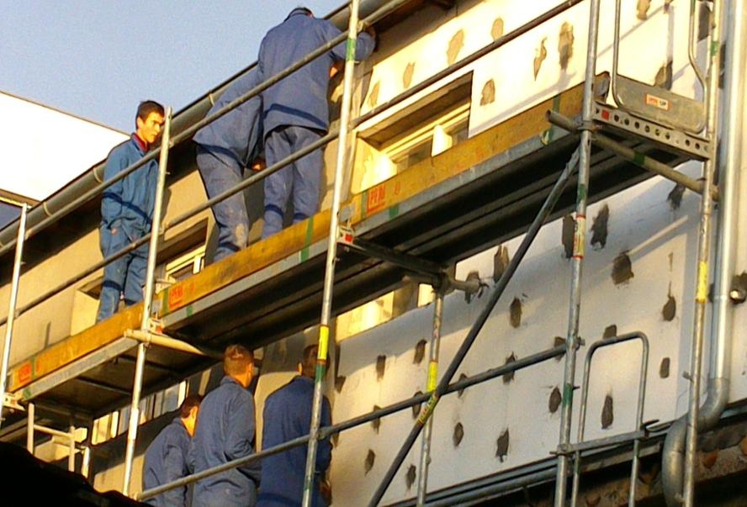

Slide 60
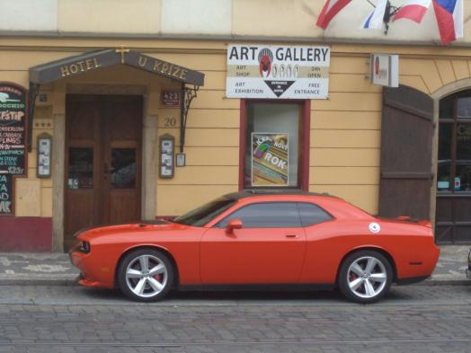

Slide 63
Okom kamere Jasne Berger

Slide 64
Staroměstské náměstí
Staroměstská radnice

Slide 65
Na Vyšehrade, mjesto počinka značajnih osobnosti iz češke povijesti
Bedrich Smetana

Slide 66
Dva dana kasnije druga slika

Slide 67
Sa susreta s kolegama nakon 29 godina od završetka školovanja na ČVUT

Slide 69
Iz botaničkog vrta
Japanski vrt

Slide 70
Botanički vrt
Perivoj sa jesenskim plodovima
Staza od lomljenog kamena

Slide 71
aktualno

Slide 72
